Slide 1
Nghiên cứu đánh giá mức độ hòa nhập của người khuyết tật (NKT) trong quản trị địa phương năm 2023
1

Slide 2
GIỚI THIỆU NGHIÊN CỨU
2
1
4
Mức độ hòa nhập trong cung ứng dịch vụ công
Giới thiệu nghiên cứu
2
5
Tổng quan đặc điểm của mẫu khảo sát
Ứng phó với rủi ro thiên tai
3
6
Khả năng tiếp cận thủ tục hành chính công
Kết luận và khuyến nghị

Slide 3
GIỚI THIỆU NGHIÊN CỨU
3
Tạo cơ hội để NKT đóng góp quan điểm cá nhân
Kết quả
Nghiên cứu thí điểm 2022
Nghiên cứu đánh giá mức độ hòa nhập của NKT trong quản trị địa phương năm 2023
Bổ khuyết cho Chỉ số PAPI thường niên
Một số chiều cạnh PAPI
Đưa ra khuyến nghị chính sách liên quan đến NKT

Slide 4
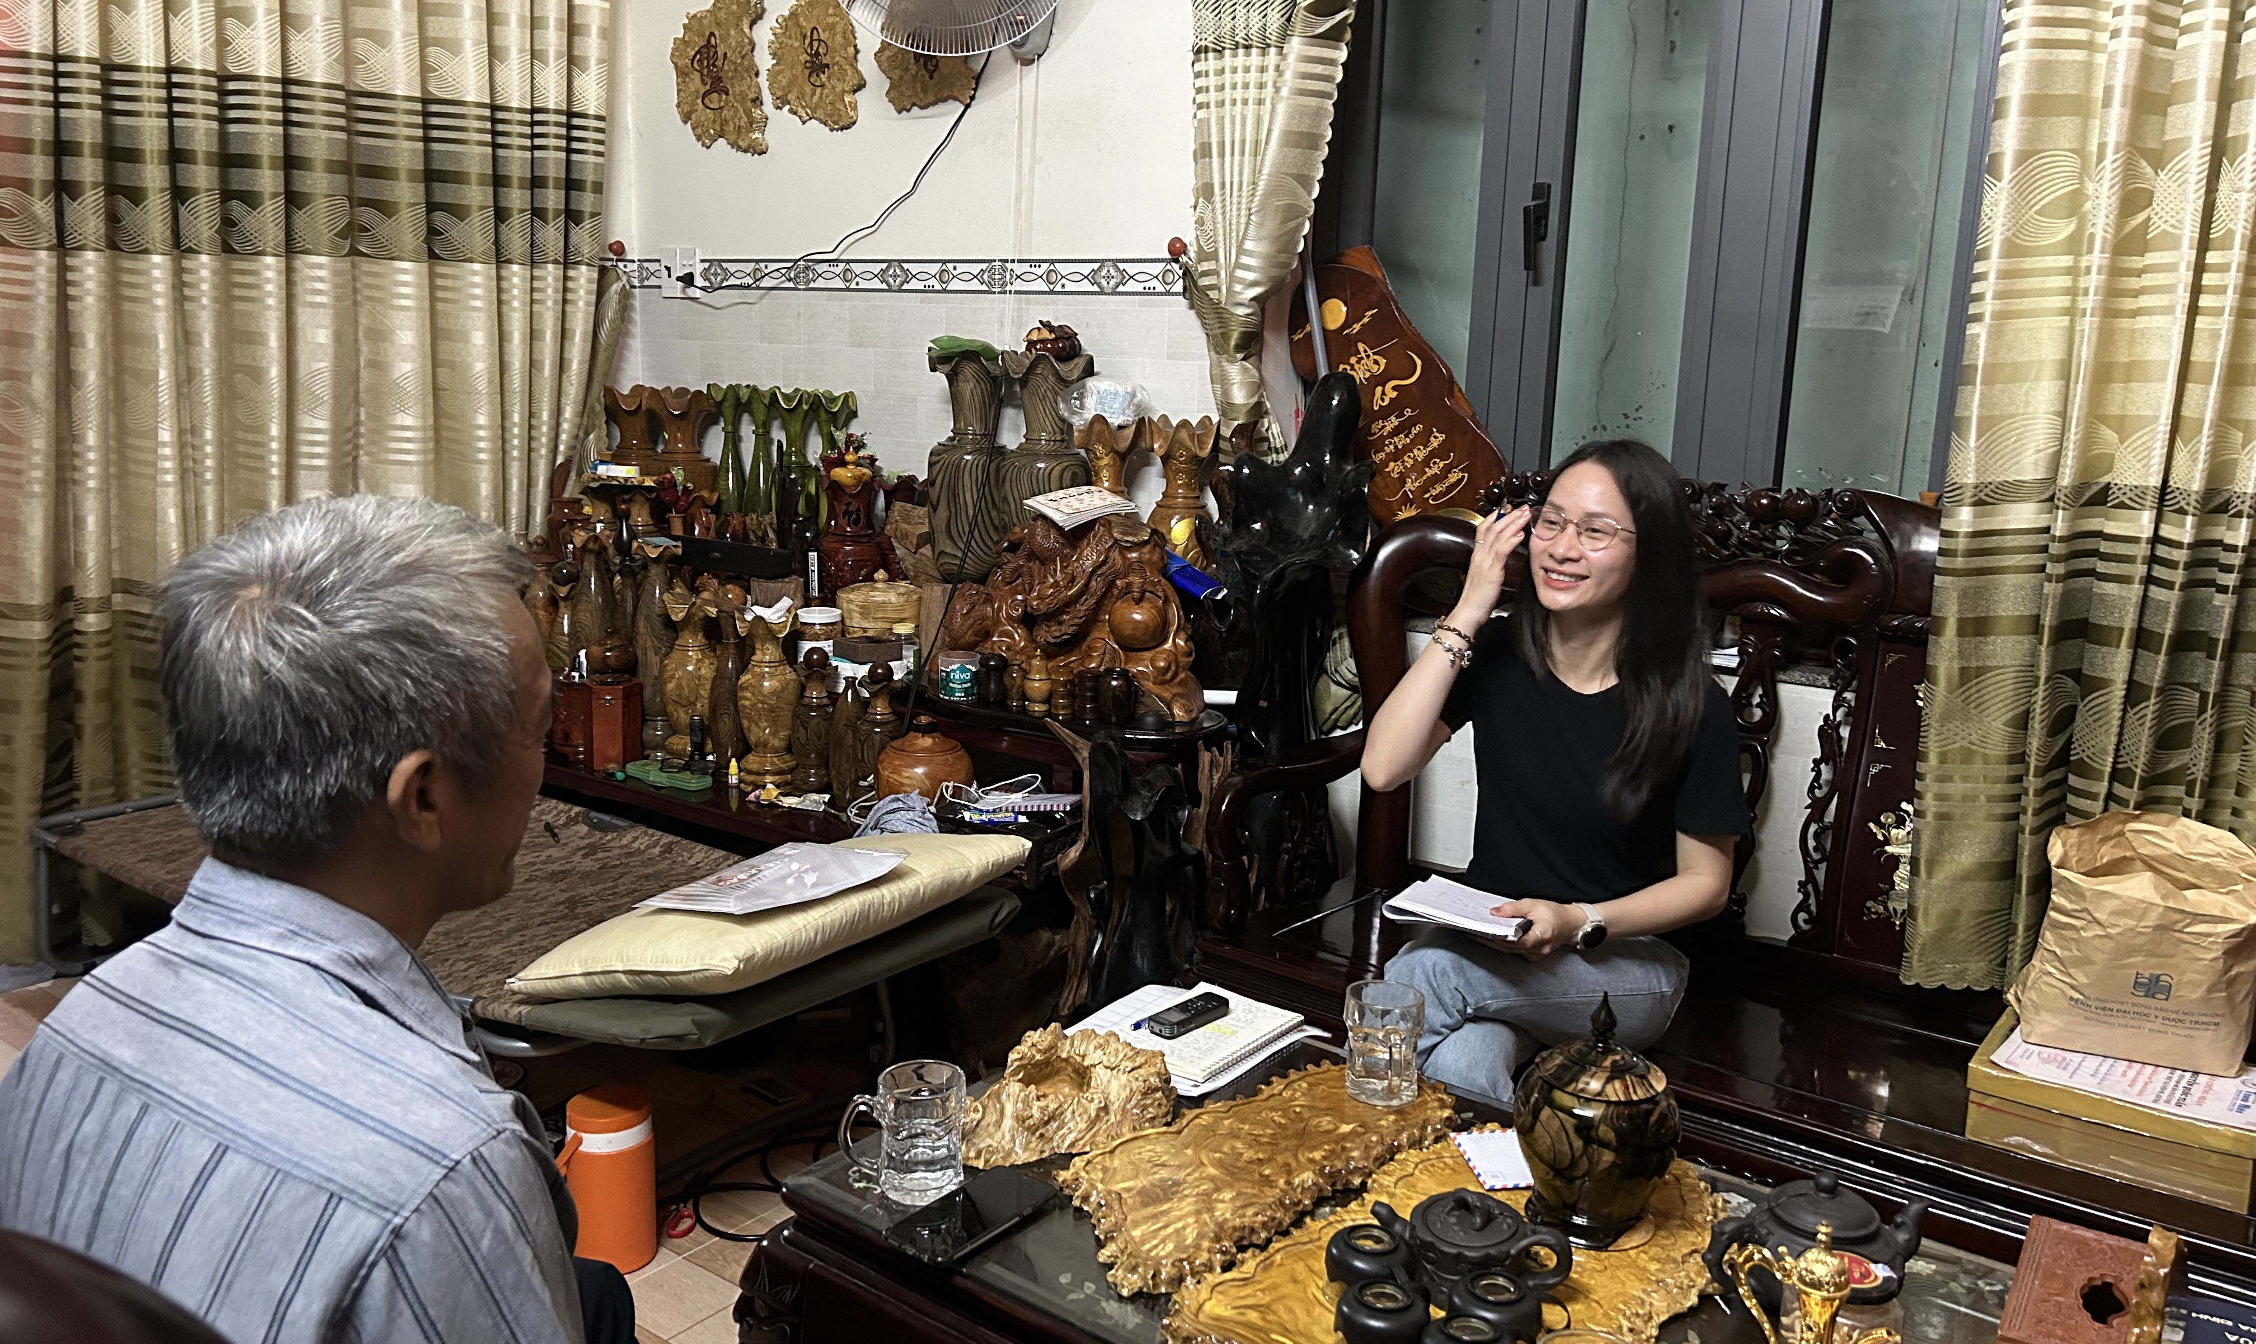
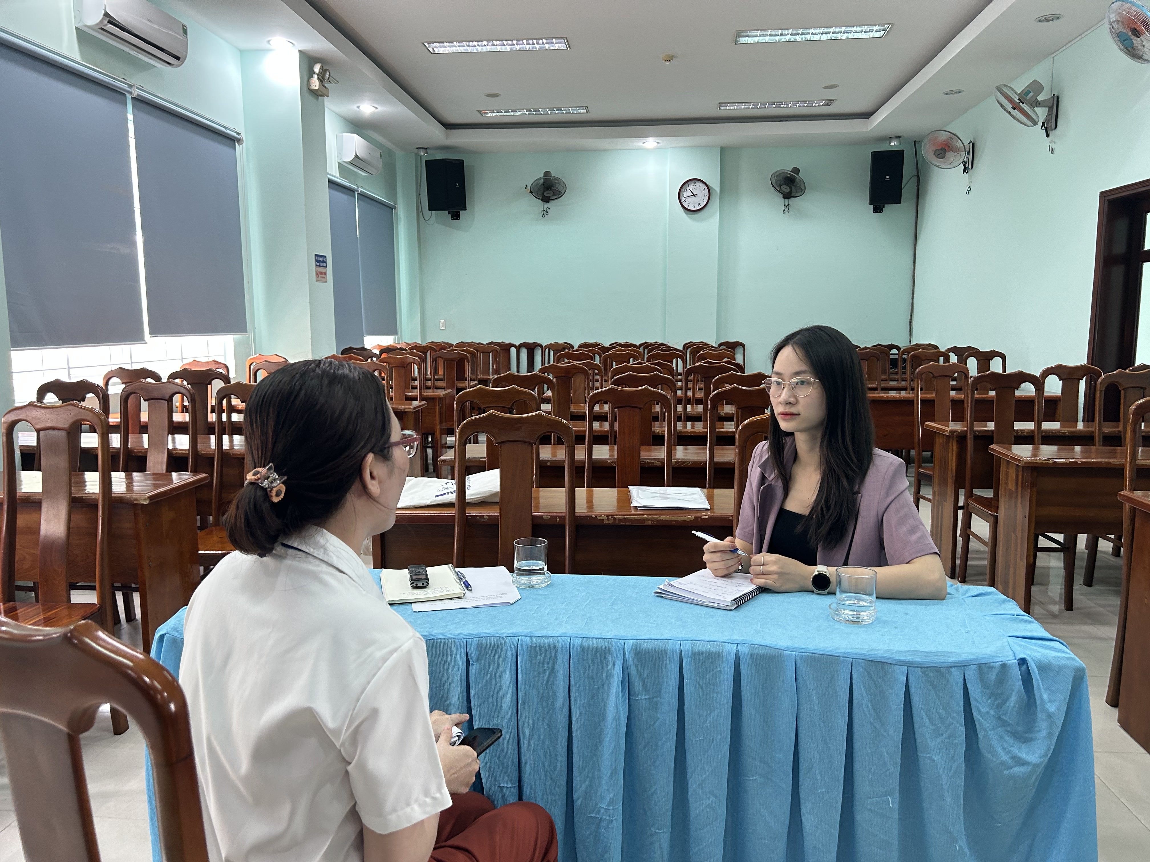
THIẾT KẾ NGHIÊN CỨU
4
GIỚI THIỆU NGHIÊN CỨU
KHẢO SÁT ĐỊNH LƯỢNG
THỐNG KÊ HIỆN TRẠNG
GHI NHẬN CÁC VẤN ĐỀ/CHỦ ĐỀ NỔI BẬT
Lựa chọn các trường hợp cho các chủ đề/vấn đề nổi bật từ bộ dữ liệu định lượng
PHỎNG VẤN ĐỊNH TÍNH
Các trường hợp điển hình minh họa cho các chủ đề/vấn đề nổi bật

Slide 5
PHƯƠNG PHÁP CHỌN MẪU KHẢO SÁT ĐỊNH LƯỢNG
5
GIỚI THIỆU NGHIÊN CỨU
Bộ mẫu
Danh sách gốc gồm 33.889 NKT UNDP tổng hợp từ các địa phương và nghiên cứu năm 2022
Chọn tỉnh
Chọn trên 6 vùng Chọn ra 3 tỉnh ở mỗi vùng Phương pháp: xác suất tỷ lệ với kích thước/dân số Sử dụng dữ liệu trong Tổng Điều tra Dân số 2019 Tổng mẫu: 6.975
Chọn mẫu
Chọn ngẫu nhiên 350 mẫu chính thức cho mỗi vùng 58 mẫu cho mỗi dạng KT Đa dạng tật: chọn 1 dạng KT đại diện
Số mẫu khảo sát
Mục tiêu: 2.100; thực tế đạt: 2.114 Tỷ lệ thành công: 40,6% Tỷ lệ từ chối: 7,5%

Slide 6
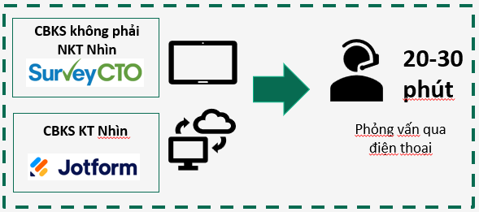
CÔNG CỤ VÀ HÌNH THỨC KHẢO SÁT
6
GIỚI THIỆU NGHIÊN CỨU
Thành phần cán bộ khảo sát (CBKS) đa dạng, gồm cả NKT và người không KT
Bộ câu hỏi gồm các chủ đề sau:
Thông tin chung về NKT
Khả năng tiếp cận thủ tục hành chính công ở địa phương của NKT
Khả năng tiếp cận dịch vụ công ở địa phương của NKT
Sự tham gia của NKT vào công tác ứng phó với rủi ro thiên tai tại địa phương
53,1% NKT tự trả lời qua điện thoại
40,1% Người giám hộ/Người thân trả lời thay
6,8%
NKT tự điền Jotform

Slide 7
CÁC PHÁT HIỆN CHÍNH
7

Slide 8
TỔNG QUAN ĐẶC ĐIỂM CỦA MẪU KHẢO SÁT
8
TRÌNH ĐỘ HỌC VẤN, VIỆC LÀM VÀ THU NHẬP
CÁC ĐỊNH DẠNG THÔNG TIN DỄ TIẾP CẬN

Slide 9
TỔNG QUAN ĐẶC ĐIỂM CỦA MẪU KHẢO SÁT
9
TRÌNH ĐỘ HỌC VẤN, VIỆC LÀM VÀ THU NHẬP
48,4% | Không qua trường lớp đào tạo/chưa tốt nghiệp tiểu học. | 29,3% | NKT hiện đang có việc làm. | 39,6% | Có thu nhập hàng tháng dưới 4 triệu.
58,4% | Người dân tộc thiểu số không qua trường lớp đào tạo nào hoặc chưa tốt nghiệp tiểu học. | 22,6% 20,8% | Lao động tự do. Tự làm nông nghiệp. | 16,3% | Không có thu nhập riêng.
10,3% | Nữ không qua trường lớp đào tạo nào hoặc chưa tốt nghiệp tiểu học cao hơn Nam. | 8,9% | Nữ có việc làm thấp hơn Nam. | 10,2% | Nữ nằm trong nhóm thu nhập dưới 4 triệu cao hơn Nam.
BHXH: 13,5%

Slide 10
CÁC ĐỊNH DẠNG THÔNG TIN DỄ TIẾP CẬN
10
TỔNG QUAN ĐẶC ĐIỂM CỦA MẪU KHẢO SÁT
Đánh giá mức độ đầy đủ của thông tin ở mỗi định dạng
Âm thanh là định dạng thông tin phổ biến nhất.
Thông tin ở định dạng văn bản trên máy tính/điện thoại/thiết bị công nghệ và âm thanh được đánh giá Đủ/Rất đầy đủ nhiều nhất.
Thông tin ở định dạng chữ nổi được đánh giá Rất khan hiếm/Thiếu nhiều nhất.

Slide 11
KHẢ NĂNG TIẾP CẬN THỦ TỤC HÀNH CHÍNH CÔNG
11
TRẢI NGHIỆM LÀM THỦ TỤC HÀNH CHÍNH CÔNG
XÁC NHẬN KHUYẾT TẬT

Slide 12
KHẢ NĂNG TIẾP CẬN THỦ TỤC HÀNH CHÍNH CÔNG
12
TRẢI NGHIỆM LÀM THỦ TỤC HÀNH CHÍNH CÔNG (TTHC)
Yếu tố con người – Vai trò của CBCC địa phương:
Kiến thức, nhận thức của CBCC địa phương về NKT => thái độ ứng xử và mức độ hỗ trợ đối với NKT
Tốt: “nhiệt tình lắm”, “làm nhanh lắm”, “ưu tiên”, “làm từ cái tâm”
Chưa tốt: “họ không tin mình [bị KT] đâu”, “thái độ khó chịu và lơ”, “kể cả lúc ấy không có ai họ cũng không chịu tiếp [NKT]”
Trở ngại về tiếp cận CNTT và hạ tầng kỹ thuật:
Đa số NKT không thực hiện được TTHC trên môi trường điện tử qua cổng TTĐT do chưa tiếp cận được công nghệ thông tin (VD: không có kỹ năng, không có phương tiện, …)
Hệ thống hạ tầng kỹ thuật chưa phát triển đồng bộ và chưa đủ tiện dụng cho NKT.
PAPI 2022
4,2/5
Mức độ hài lòng

Slide 13
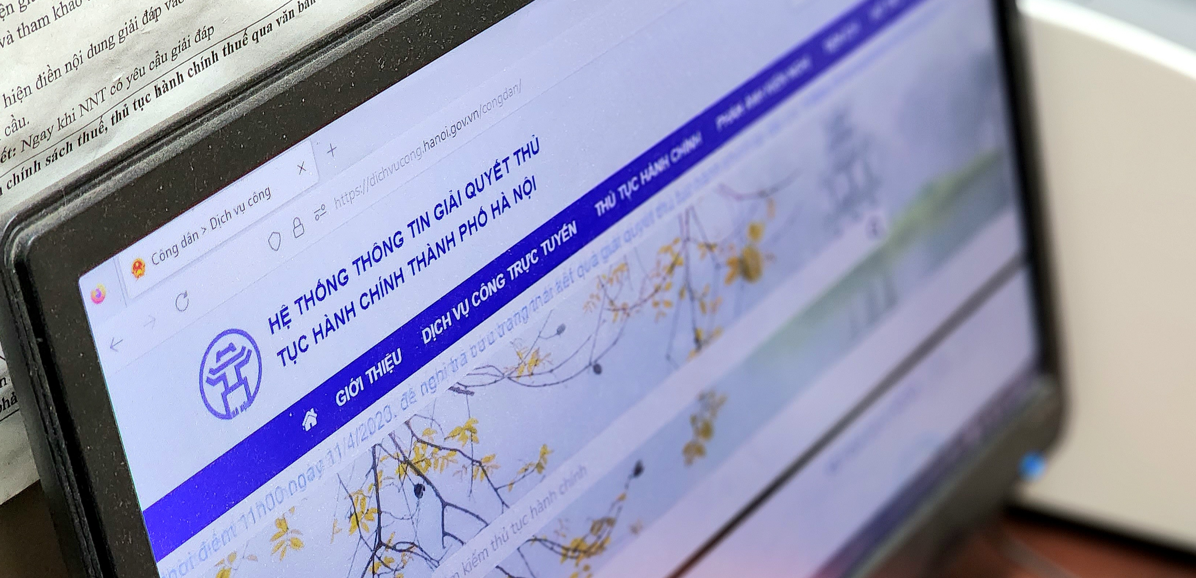
TRẢI NGHIỆM LÀM THỦ TỤC HÀNH CHÍNH CÔNG
13
KHẢ NĂNG TIẾP CẬN THỦ TỤC HÀNH CHÍNH CÔNG
Kênh tìm kiếm thông tin phổ biến của NKT:
Hội NKT địa phương
Các nhóm Zalo (tổ dân phố, …), mạng xã hội, Google
UBND xã/phường (chủ yếu cũng kết nối qua nhóm Zalo của các tổ trưởng tổ dân phố)
Chỉ 37,8% NKT có dùng Internet, và chủ yếu dùng bằng ĐTDĐ.
Các kênh thông tin đại chúng trên truyền hình có mức độ tiếp cận chưa cao cho NKT.
“Cô thấy ở trên vô tuyến […] có hỗ trợ pháp lý [cho] những người yếu thế […] nhưng mà cô không biết số điện thoại người ta ghi trên màn hình ý, người ta bảo thế.”
PVS NKT Nhìn, ĐBN, Nữ, U60
PAPI 71%
2022 có Internet tại nhà

Slide 14
KHẢ NĂNG TIẾP CẬN THỦ TỤC HÀNH CHÍNH CÔNG
14
XÁC NHẬN KHUYẾT TẬT (XNKT) – RÀO CẢN VỚI VIỆC XÁC NHẬN KHUYẾT TẬT
Kết nối chính quyền địa phương và NKT
Đa phần dựa vào hệ thống tổ chức CTXH và tổ dân phố, đặc biệt là Hội NKT
Rào cản về quy trình xác định KT
Quy trình còn nhiều bước phức tạp
Thông tư hướng dẫn chưa đủ cụ thể, chi tiết, đặc biệt là với dạng Khác.
Nguồn nhân lực địa phương hạn chế:
Phường/xã chỉ có 1 công chức lao động, thương binh & xã hội.
Một số xã/phường chưa có Hội NKT và đại diện Hội NKT trong Hội đồng XĐKT xã/phường.
Kiến thức và kỹ năng về NKT của các thành viên HĐKT còn hạn chế.

Slide 15
KHẢ NĂNG TIẾP CẬN THỦ TỤC HÀNH CHÍNH CÔNG
15
HỖ TRỢ XÃ HỘI CHO NGƯỜI CÓ GIẤY XÁC NHẬN KHUYẾT TẬT
Hiện trạng bất cập trong nhận thức về tầm quan trọng của việc XNKT
Đặc biệt đối với KT Nhẹ, ví dụ:
Khuyết tật nhẹ không có BHYT miễn phí, không có trợ cấp nên không cần làm giấy XNKT.
Liên quan đến sự lo lắng về kỳ thị xã hội về NKT:
Làm giấy XNKT ảnh hưởng khả năng được đi học các bậc sau phổ thông và tìm việc làm.
Sợ người khác biết bản thân/người thân là NKT.
Tuy nhiên, việc có giấy XNKT dù nặng hay nhẹ thì cũng có ý nghĩa hỗ trợ cuộc sống NKT.
“[cảm thấy] không lạc lõng ở ngoài xã hội. […] anh đi đâu cũng có thẻ [XNKT].”
PVS người thân NKT Trí tuệ, Nam, U50
“TL: khi có cái giấy xác nhận khuyết tật đấy, NKT đi ra ngoài có thể là đi […] một số chỗ, người ta cũng giảm giá vé 50% hoặc miễn phí. […]
H: Tức là họ sẽ được những phúc lợi xã hội khác chứ không chỉ cái trợ cấp?
TL: Đúng rồi, đúng rồi.”
PVS NKT Vận động, Nữ, U50
75,4% đánh giá BHYT từ có tác dụng đến có tác dụng rất tốt.
BHYT chi trả 100% chi phí 19 ngày nằm viện:
“100% (BHYT chi trả) rồi thoải mái, do hồi đó […] chưa hưởng được chế độ là cô đóng tiền ăn với tiền ấy triệu 7 á, mà […] giờ đóng tiền ăn thôi.”
PVS NKT Nặng, U70
PAPI
2022
3,6/4

Slide 16
TRỢ CẤP KHUYẾT TẬT
16
KHẢ NĂNG TIẾP CẬN THỦ TỤC HÀNH CHÍNH CÔNG
> 90% NKT Nặng, ĐBN đã có trợ cấp KT hoặc các hỗ trợ XH khác.
Ngoài trợ cấp KT, những NKT có khả năng lao động thì có nhu cầu tham gia vào nền kinh tế để có thể tự chủ và từ đó hòa nhập với cộng đồng.
Rào cản về việc làm cho NKT:
Đào tạo nghề: chi phí cao, thiếu chương trình đa dạng và phù hợp cho nhiều dạng KT
Tuyển dụng: còn thiếu kết nối từ giới thiệu việc làm – tuyển dụng
“Bây giờ Nhà nước cho bao nhiêu thì hưởng bấy nhiêu. […] Anh muốn đi làm, tháng được 3 triệu để giúp đỡ mẹ.”
PVS NKT nam, đa KT Nặng, 42t
“Ví dụ trong trường hợp mình muốn […] mua một cái gì đấy thì mình cũng có tiền, mình không phải mong chờ ai cho hay như thế nào.”
PVS NKT nam, thu nhập hàng tháng 4 triệu
“Cái mong muốn cuối cùng nhất của người khuyết tật là người ta mong muốn được hòa nhập với cộng đồng trong mọi vấn đề kinh tế, tự nhiên, xã hội […]”
PVS cán bộ LĐTBXH phường
Nhu cầu chi tiêu tối thiểu trung bình:
1.500.000 đồng.

Slide 17
TÓM TẮT VÀ ĐỀ XUẤT
17
KHẢ NĂNG TIẾP CẬN THỦ TỤC HÀNH CHÍNH CÔNG
Thủ tục xác định mức độ KT còn phức tạp và chưa rõ ràng – Cần cập nhật quy trình và hướng dẫn nhằm:
Trợ cấp KT và các hỗ trợ xã hội khác cho NKT chưa phù hợp với nhu cầu đặc thù của NKT
TTHC chưa linh hoạt các quy định cho NKT trong bối cảnh chuyển đổi số
Rút ngắn thời gian tổ chức HĐXĐ KT
Nhu cầu chi tiêu tối thiểu trung bình của NKT đang cao hơn mức trợ cấp KT hiện tại.
Cần cân nhắc trở ngại về tiếp cận CNTT của NKT và có cơ chế làm TTHC phù hợp.
Xác định dạng và mức độ KT dễ dàng mà hợp lý hơn cho HĐXĐ KT vốn không phải người làm chuyên môn về y tế.
CBCC địa phương cần được tập huấn thêm kiến thức và kỹ năng giao tiếp, ứng xử với NKT để hỗ trợ nhiệt tình và hiệu quả hơn.
NKT có nhu cầu tham gia vào nền kinh tế để tự tạo ra thu nhập.
Cần nâng cao nhận thức về tầm quan trọng của việc xác nhận và có giấy XNKT cho cả cán bộ và NKT.
Chú trọng hơn vai trò của Hội NKT ở địa phương để hỗ trợ NKT về tiếp cận thông tin và triển khai các chính sách về NKT.

Slide 18
MỨC ĐỘ HÒA NHẬP TRONG CUNG ỨNG DỊCH VỤ CÔNG
18
DỊCH VỤ CỦA BỆNH VIỆN CÔNG TẠI ĐỊA PHƯƠNG
DỊCH VỤ PHỤC HỒI CHỨC NĂNG TẠI ĐỊA PHƯƠNG

Slide 19
MỨC ĐỘ HÒA NHẬP TRONG CUNG ỨNG DỊCH VỤ CÔNG
19
CHẤT LƯỢNG DỊCH VỤ BỆNH VIỆN CÔNG TẠI ĐỊA PHƯƠNG
Đánh giá của NKT về chất lượng bệnh viện công lập địa phương
Các tiêu chí về cơ sở vật chất đươc đánh giá thấp hơn các tiêu chí về thái độ phục vụ, thời gian chờ đợi và chi phí khám.

Slide 20
MỨC ĐỘ HÒA NHẬP TRONG CUNG ỨNG DỊCH VỤ CÔNG
20
THÁI ĐỘ PHỤC VỤ BỆNH NHÂN CỦA Y, BÁC SĨ
Tỷ lệ NKT đánh giá thái độ phục vụ bệnh nhân của y, bác sĩ tốt
Nhìn chung, phần đa NKT (89,1%) đánh giá cao thái độ phục vụ bệnh nhân của y, bác sĩ.
Những từ ngữ được dùng để mô như là: tế nhị, tôn trọng, vui vẻ, tử tế, không phân biệt đối xử…
Tuy nhiên, vẫn còn số ít NKT (7,9% ) đã từng có trải nghiệm không tốt về thái độ phục vụ của y, bác sĩ.
Những từ ngữ được dùng để mô tả như là: hống hách, kiêu, chảnh, phản cảm…
“…Còn đối với càng những người ở dưới thì lại càng có thái độ hống hách […] Mình rất là hài lòng với những người bác sĩ, còn đối với nhân viên (y tá) thì thực tế ra là cảm thấy phản cảm.”
PVS NKT Vận động, U60

Slide 21
MỨC ĐỘ HÒA NHẬP TRONG CUNG ỨNG DỊCH VỤ CÔNG
21
THÁI ĐỘ PHỤC VỤ BỆNH NHÂN CỦA Y, BÁC SĨ
Tỷ lệ bác sỹ trên vạn dân năm 2022 (nguồn GSO)
Tỷ lệ NKT đánh giá “thái độ phục vụ bệnh nhân của y, bác sĩ tốt” ở vùng Trung Du và Miền Núi Phía Bắc cao nhất (92,3%), trong khi ở khu vực Đồng Bằng Sông Hồng tỷ lệ này lại thấp nhất (86,1%).
=> Đây là 2 vùng có tỷ lệ bác sĩ trên vạn dân cao nhất và gần như thấp nhất cả nước
Vùng | Bác sỹ/vạn dân
Đồng bằng sông Hồng | 6,4
Trung du và miền núi phía Bắc | 9,4
Bắc Trung Bộ và Duyên hải miền Trung | 8,9
Tây Nguyên | 6,3
Đông Nam Bộ | 8,8
Đồng bằng sông Cửu Long | 7,9
Cả nước | 8,0

Slide 22
MỨC ĐỘ HÒA NHẬP TRONG CUNG ỨNG DỊCH VỤ CÔNG
22
CHỜ ĐỢI KHI ĐI KHÁM BỆNH
Tỷ lệ NKT không phải chờ đợi quá lâu mới được khám bệnh
Phần đa NKT (77,4%) không cần phải chờ đợi quá lâu mới được khám bệnh. Thêm vào đó, một số bệnh viện luôn có sự ưu tiên cho NKT được khám trước (Điều 3, Luật Khám bệnh, chữa bệnh 2023)
“Thứ nhất là mình được ưu tiên khám trước (không phải chờ đợi) […] Người ta (y, bác sĩ và nhân viên y tế) sẽ tự quan sát khi mà mình bước vô là người ta đã thấy rồi (họ sẽ tự ưu tiên cho mình khám trước chứ mình không cần yêu cầu)”
PVS Nữ NKT Vận động, U40

Slide 23
MỨC ĐỘ HÒA NHẬP TRONG CUNG ỨNG DỊCH VỤ CÔNG
23
CHỜ ĐỢI KHI ĐI KHÁM BỆNH
Tuy nhiên, vẫn còn 17,9% NKT gặp phải tình trạng phải chờ đợi lâu. Có một số NKT cảm thấy “bơ vơ” vì không có ghế ngồi nên phải đứng chờ, cũng không nhận được sự hỗ trợ nào từ nhân viên bệnh viện.
“Chú nói thật thì mình cảm thấy buồn 1 cái là mình thì khuyết tật, nhưng đi khám lại không được một cái gì ưu tiên […] Hầu như bệnh viện nào cũng vậy, không có cái chuyện mà bảo là ưu tiên người khuyết tật như này như kia, hầu như không có […] Bản thân mình là người khuyết tật, vô không có ghế ngồi cơ, phải đứng chờ, đứng chờ đứng coi như là kẻ bơ vơ, mà nhân viên trong đó thì đầy nhưng họ mặc kệ, không có 1 cái đối xử với người khuyết tật, mình đã khiếm khuyết mình cần phải có 1 sự ưu tiên.
Chú thấy 1 cái đó là năm vừa rồi chú có đi lên phi trường thì chú cảm thấy ở phi trường người ta có cái sự quan tâm, người ta quan tâm đến những người khuyết tật […] họ đưa xe họ đẩy chú đi, rồi kể cả khi mà ra xe buýt để ra ngoài cửa máy bay thì họ vẫn ưu tiên những người như chú, kiếm chỗ ngồi cho chú, mà kể cả những cái hành khách đi trên cùng chuyến bay, họ tự động họ đứng dậy nhường chỗ.
Tại sao cũng là con người mà người dân người ta tôn trọng những người như chú mà nhân viên của bệnh viện thì không?”
PVS Nam NKT Vận động, U60

Slide 24
MỨC ĐỘ HÒA NHẬP TRONG CUNG ỨNG DỊCH VỤ CÔNG
24
TRẢ PHÍ NGOÀI QUY ĐỊNH ĐỂ ĐƯỢC ĐIỀU TRỊ TỐT HƠN
Khoảng 7% NKT được phỏng vấn khẳng định phải chi tiền ‘lót tay’ để được điều trị tốt hơn
Tỷ lệ NKT phải trả phí ngoài quy định ‘lót tay’ để được điều trị tốt hơn chia theo Vùng Kinh tế
“Vì phải cần có cái này (tiền lót tay), thì nó (bác sĩ) mới phục vụ tận tình [...] Như cái đợt chị đi mổ nha, chị đi mổ xong đi ra, đi ra, nói chung chị bất tỉnh chị không biết cái gì cả, mà người nhà chị thì không có biết phải đưa tiền cho họ, thì á lúc thấy chị trợn mắt lên rồi á (tình trạng sức khỏe chuyển biến xấu) mà người nhà mới kêu là gửi tiền thì bác sĩ mới tiêm cho chị một mũi, tiêm cho chị 1 mũi thì chị mới tỉnh lại …“
PVS Nữ NKT Vận động, U40
Tỷ lệ NKT phải trả phí ‘lót tay’ để được điều trị tốt hơn ở khu vực Đồng Bằng Sông Hồng cao nhất (13,9%).

Slide 25
MỨC ĐỘ HÒA NHẬP TRONG CUNG ỨNG DỊCH VỤ CÔNG
25
DỊCH VỤ PHỤC HỒI CHỨC NĂNG TẠI ĐỊA PHƯƠNG
Tỷ lệ NKT sử dụng dịch vụ phục hồi chức năng
Rất ít NKT (3,3%) đã từng sử dụng dịch vụ phục hồi chức năng tại địa phương trong 1 năm qua, bởi:
Hiện nay, dịch vụ phục hồi chức năng tại tuyến huyện rất ít, không phải địa phương nào cũng có sẵn dịch vụ này.
Chi phí phục hồi chức năng còn khá cao, “nếu không có bảo hiểm y tế có thể lên đến 10 triệu/tháng”.
Chưa có sự thống nhất về danh mục BHYT chi trả cho các dịch vụ phục hồi chức năng giữa đơn vị chuẩn đoán, điều trị và đơn vị chi trả

Slide 26
MỨC ĐỘ HÒA NHẬP TRONG CUNG ỨNG DỊCH VỤ CÔNG
26
`
KẾT LUẬN VÀ ĐỀ XUẤT
Dịch vụ khám chữa bệnh tuyến huyện được NKT đánh giá khá tốt; tuy nhiên cần cải thiện một số khía cạnh để nâng cao chất lượng bệnh viện.
Dịch vụ phục hồi chức năng tại địa phương chưa phổ biến
Bệnh viện cần được đầu tư cơ sở hạ tầng thân thiện hơn với NKT (có nhà vệ sinh đúng tiêu chuẩn, có đường dốc dễ đi…)
Cần mở rộng mạng lưới cơ sở phục hồi chức nặng tại tuyến huyện
Nâng cao công tác quản lý, giám sát đối với đội ngũ y, bác sỹ và nhân viên bệnh viện để giảm tình trạng nhận tiền lót tay và các hành xử chưa đúng mực
Cần có sự thống nhất về danh mục BHYT chi trả cho các dịch vụ phục hồi chức năng giữa đơn vị chuẩn đoán, điều trị và đơn vị chi trả
Tăng cường việc thực thi chính sách ưu tiên hỗ trợ cho NKT trong quá trình khám bệnh. Ví dụ: ưu tiên khám trước, sắp xếp chỗ ngồi thoải mái khi chờ đợi khám bệnh…

Slide 27
ỨNG PHÓ VỚI RỦI RO THIÊN TAI (RRTT)
27
ẢNH HƯỞNG CỦA THIÊN TAI
TIẾP CẬN THÔNG TIN CẢNH BÁO THIÊN TAI
HỖ TRỢ CỦA ĐỊA PHƯƠNG
SỰ THAM GIA CỦA NKT

Slide 28
ẢNH HƯỞNG CỦA THIÊN TAI
28
ỨNG PHÓ VỚI RỦI RO THIÊN TAI
1. Khu vực ảnh hưởng nhiều nhất:
- Bắc Trung Bộ & Duyên hải miền Trung
- Trung du & Miền núi phía Bắc
- Tây Nguyên
2. Loại hình thiên tai phổ biến:
- Lũ lụt, bão/lốc xoáy,
- Hạn hán,
- Mưa đá và sạt lở đất
24,5% NKT
bị ảnh hưởng
4. Đa số đánh giá mức độ ảnh hưởng từ nghiêm trọng đến rất nghiêm trọng
3. Khía cạnh bị ảnh hưởng nhiều:
- Sản xuất nông nghiệp
- Hư hại nhà cửa

Slide 29
TIẾP CẬN THÔNG TIN CẢNH BÁO THIÊN TAI
29
ỨNG PHÓ VỚI RỦI RO THIÊN TAI
Các kênh nhận thông tin
cảnh báo thiên tai
Tỷ lệ NKT nhận thông tin
cảnh báo thiên tai
Tỷ lệ NKT không nhận thông tin
phân tổ theo dạng khuyết tật
Tỷ lệ “Không tiếp nhận thông tin dưới bất kỳ hình thức nào” cao nhất
Kênh nhận thông tin phổ biến nhất:
- Ti vi
- Loa phát thanh.
Khó tiếp cận
Nhóm NKT dạng Nghe nói và NKT dạng Nhìn cũng là 2 nhóm có tỷ lệ không nhận thông tin cao.

Slide 30
HỖ TRỢ CỦA ĐỊA PHƯƠNG
30
ỨNG PHÓ VỚI RỦI RO THIÊN TAI
Đánh giá của NKT về sự ưu tiên hỗ trợ trong ứng phó RRTT:
Có 21,5% NKT bị ảnh hưởng được ưu tiên hỗ trợ trong công tác ứng phó thiên tai bất thường. Trong đó:
Mong muốn của NKT trong ứng phó RRTT
(thể hiện qua các vấn đề đóng góp ý kiến)
82,1% được ưu tiên nhận quà cứu trợ sau thiên tai.
Chỉ có 4,4% được tập huấn cách tự bảo vệ, kêu gọi hỗ trợ khi thiên tai.
Mong muốn được tập huấn cách tự bảo vệ, kêu gọi hỗ trợ khi thiên tai xảy ra là một trong 3 mong muốn phổ biến nhất, bên cạnh nhu cầu về hỗ trợ nhu yếu phẩm và cải tạo cơ sở vật chất.

Slide 31
SỰ THAM GIA CỦA NKT
31
ỨNG PHÓ VỚI RỦI RO THIÊN TAI
Chỉ có 5,3% NKT có đóng góp ý kiến.
Tuy nhiên, cũng có những NKT tham gia rất tích cực, bao gồm đóng góp ý kiến và tham gia hỗ trợ trực tiếp các nhóm yếu thế hơn. Hơn nữa, có những ý kiến hay, được ghi nhận và thực hiện.
“Khi chú làm bên công tác mặt trận thì các cái công việc liên quan đến phòng chống thiên tai thì được nhắc nhở rất kĩ và phải quan tâm đến những căn nhà mà không thể (chống chọi với bão, lũ). Thì chú cũng đã lập danh sách những người mà khó khăn, ở đây nó có 3 cái địa điểm có thể di dời đến.”
PVS NKT Vận động nhẹ
Có sự khác biệt tương đối lớn về tỷ lệ đóng góp ý kiến giữa nhóm NKT có tham gia vào các Tổ chức/Hội ở địa phương và những người không tham gia.
“Rồi sau đó người ta cũng thực hiện theo cái ý kiến của mình. Theo họ, cái người công tác ở trên tỉnh, người ta đánh giá là ờ ý kiến này hay, có thể làm được.”
PVS NKT Vận động nhẹ

Slide 32
TÓM TẮT VÀ ĐỀ XUẤT
32
ỨNG PHÓ VỚI RỦI RO THIÊN TAI
Thông tin cảnh báo thiên tai được đánh giá là chưa đủ kịp thời và dễ tiếp cận với một số NKT
Sự tham gia của NKT trong công tác ứng phó thiên tai còn hạn chế
Cần lồng ghép các phương thức phổ biến thông tin dễ tiếp cận đối với NKT.
Thúc đẩy sự tham gia của NKT thông qua các tổ chức đoàn thể, hội, nhóm của NKT ở địa phương.
Phát huy vai trò kênh thông tin 2 chiều của Tổ dân phố/Thôn/Bản và các tổ chức NKT ở địa phương.
Tổ chức tập huấn cho NKT ở những khu vực thường xuyên chịu ảnh hưởng.

Slide 33
KẾT LUẬN VÀ KHUYẾN NGHỊ

Slide 34
KẾT LUẬN VÀ KHUYẾN NGHỊ
34
Thủ tục hành chính
Thủ tục cấp giấy XNKT còn phức tạp, khó khăn.
TTHC trên môi trường điện tử còn chưa đủ tiếp cận cho đa số NKT.
Còn bất cập trong nhận thức về NKT và kỹ năng ứng xử với NKT của CBCC địa phương.
Nhu cầu chi tiêu hàng tháng của NKT đang cao hơn mức trợ cấp khuyết tật
Cần cập nhật quy trình và hướng dẫn XĐKT và cấp giấy XNKT.
Cần cân nhắc trở ngại về tiếp cận CNTT của NKT và có cơ chế làm TTHC phù hợp.
Nâng cao kiến thức, nhận thức về NKT cho CBCC địa phương và cộng đồng nói chung
Cần có thêm nghiên cứu, chính sách phù hợp về hỗ trợ xã hội với NKT và thúc đẩy tuyển dụng NKT.
NKT có nhu cầu được tham gia vào nền kinh tế để tự chủ về tài chính

Slide 35
KẾT LUẬN VÀ KHUYẾN NGHỊ
35
Cung ứng dịch vụ công
Bệnh viện cần được đầu tư cơ sở hạ tầng thân thiện hơn với NKT (có nhà vệ sinh đúng tiêu chuẩn, có đường dốc dễ đi…)
Cần mở rộng mạng lưới cơ sở phục hồi chức năng tại tuyến huyện
Dịch vụ khám chữa bệnh tuyến huyện còn một số khía cạnh cần cải thiện.
Dịch vụ phục hồi chức năng còn chưa phổ biến ở tuyến huyện.
Một số chủ đề nghiên cứu gợi ý:
- Vai trò của Hội NKT
- Phân biệt đối xử
- …
Ứng phó rủi ro thiên tai
NKT còn gặp khó khăn trong tiếp cận các thông tin cảnh báo thiên tai
Sự tham gia của NKT trong công tác ứng phó thiên tai còn hạn chế
Các cảnh báo trước thiên tai cần đảm bảo lồng ghép các phương thức dễ tiếp cận với NKT
Nâng cao năng lực chủ động cho NKT trong ứng phó rủi ro thiên tai thông qua tập huấn

Slide 36
XIN CẢM ƠN!

